Slide 1
«Я приоткрою дверцу в СЕРДЦЕ…»
Автор:
Дорофеева Маша
МКДОУ №1
6 лет
Руководители:
Жарикова С.А.

Slide 2
Что такое доброта?
Это добрые слова, Их увидеть нельзя, и нельзя потрогать. Добрым быть совсем непросто,
Не зависит доброта от роста,
Не зависит доброта от цвета,
Доброта- не пряник, не конфета.
Только надо, надо добрым быть,
И в беде друг друга не забыть.
Доброта с годами не стареет,
Доброта от холода согреет,
Если доброта живет на свете,
Доброта когда все дружат дети!

Slide 3
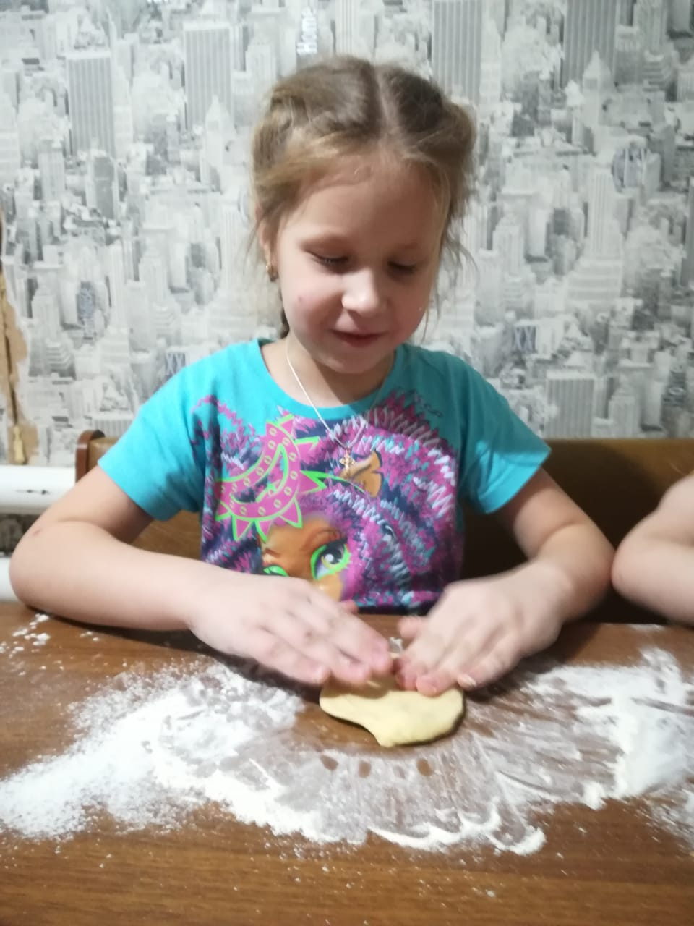
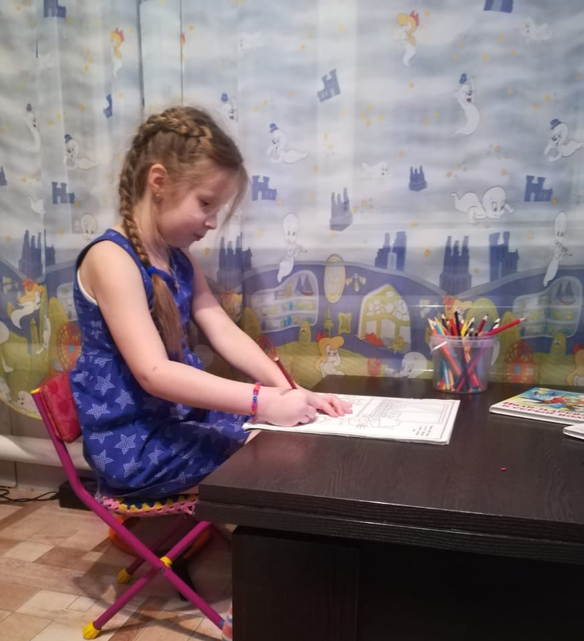
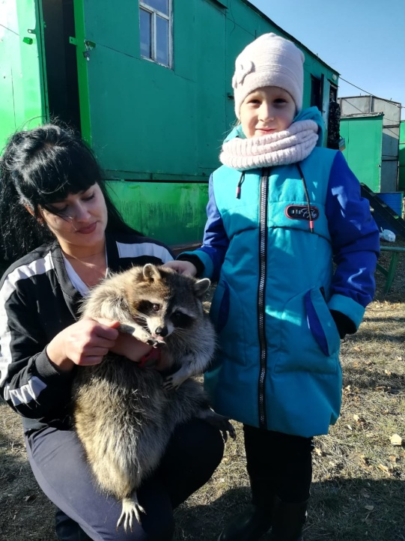
Что такое доброта? Это мира пестрота, Это мамина улыбка, это песенка кота. Это солнца теплота, это праздник для цветка, Этот радость и веселье для счастливого денька. Что такое доброта? Это жизни красота, Это речки быстрый бег, это добрый человек!

Slide 4
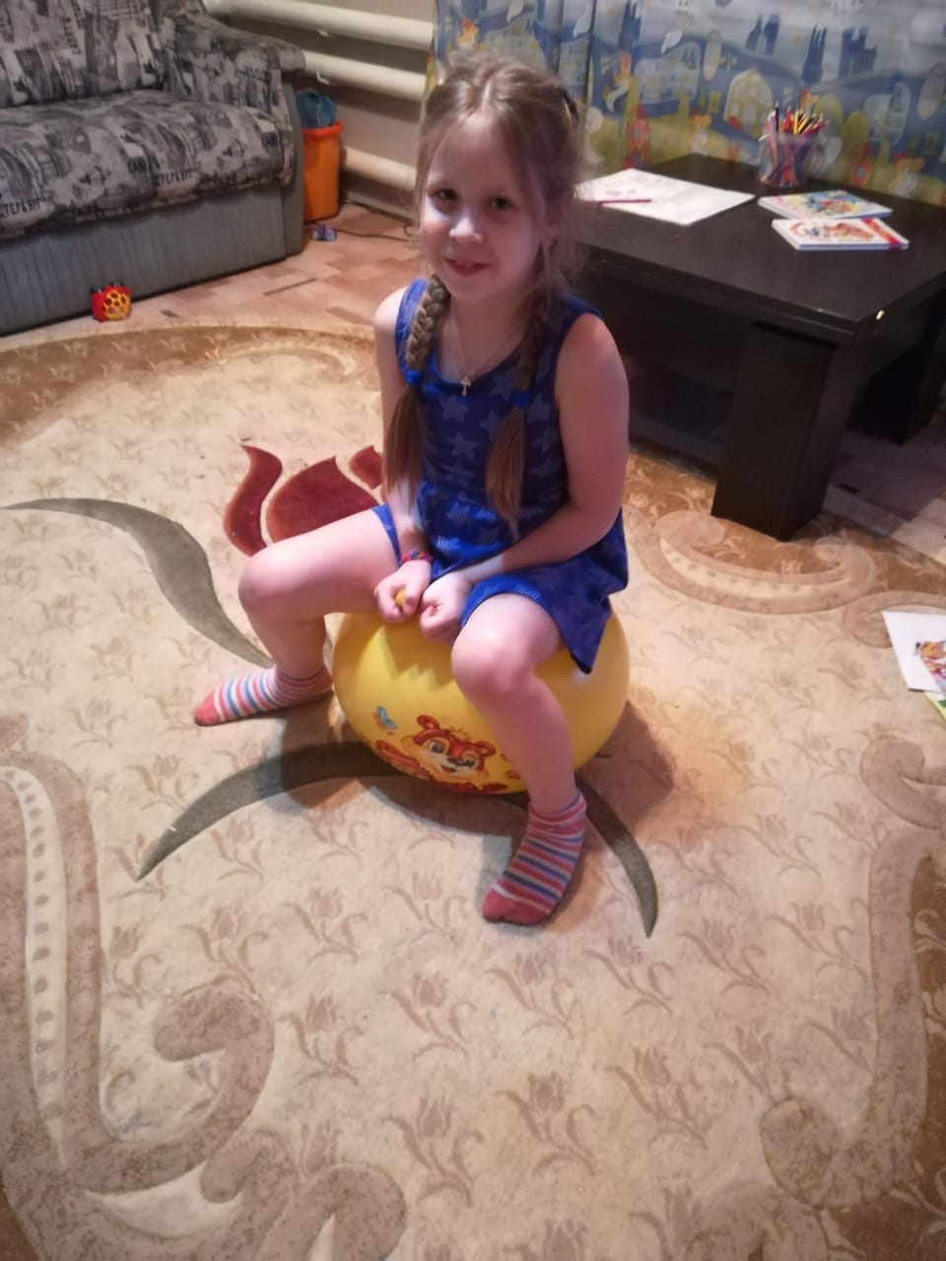
Что такое доброта? Это веселая игра и сестренки звонкий смех. В доме теплоте для всех.

Slide 5
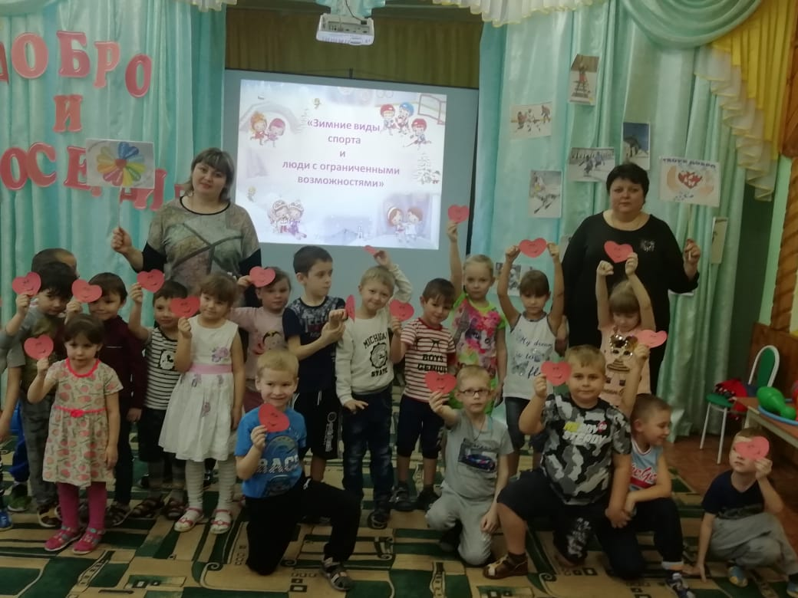
Что такое доброта?
Это детский сад с утра, озорная детвора!

Slide 6
Выберите понравившееся Вам сердечко! И узнаете кто больше всего сейчас нуждается в вашей заботе?
Брат
Сестра
Бабушка
Дедушка
1
2
3
4
Родители
Воспитатели
Домашние питомцы
Тетя
5
6
7
8
Дядя
Комнатные растения
Зимующие птицы
Друзья
9
10
11
12

Slide 7
Добрых людей как всегда не хватает, Добрых людей как всегда дефицит, Добрых людей не всегда понимают, Сердце у добрых сильнее болит, Добрые щедро больным помогают, Добрые дарят тепло, Добрые в ногу со слабыми шагают, И никакого спасибо не ждут!

